Slide 1
Ғасырдың ғажап адамы
Ғасырдың ғажап адамы
Шаймерденова Тазагүл Нуроллиновна
математика пәнінің мұғалімі
8-сынып жетекшісі

Slide 3
Мақсаты: Қазақстан Республикасының тұңғыш президенті Нұрсұлтан Әбішұлы Назарбаевтың өмір жолы,туып-өскен жері,оқып білім алған ,қызмет еткен жерлері туралы мағлұмат беру;
оқушыларды Елбасының өмір жолынан үлгі ала отырып Отанын ,халқын сүюге, құрметтеуге, азаматтыққа, патриоттық сезімге тәрбиелеу.
Мақсаты: Қазақстан Республикасының тұңғыш президенті Нұрсұлтан Әбішұлы Назарбаевтың өмір жолы,туып-өскен жері,оқып білім алған ,қызмет еткен жерлері туралы мағлұмат беру;
оқушыларды Елбасының өмір жолынан үлгі ала отырып Отанын ,халқын сүюге, құрметтеуге, азаматтыққа, патриоттық сезімге тәрбиелеу.

Slide 4
Дүниедегі тәуелсіздікті, бостандықты, теңдікті аңсамайтын адам да, халықта жоқ. Біздің егемендігіміз бен тәуелсіздігіміз- тек бір ұрпақтың ғана еңбегі емес, барша ұрпақтардың еңбегі. Басты мұрат- қолымызға қиындықпен түскен тәуелсіздік туына мейлінше бекем болу. Тектілердің тұяғы Елбасы Н.Ә.Назарбаевтың ерен еңбегінің арқасында халқымыз- тыныштықта, Отанымыз еркіндікте. Аз ғана жылда аспанның астын жайнатып, Астана- шаһарын тұрғызды. Елдің бірлігі артып, берекесі кірді. Іргеміз тыныш. Түндеріміз- бейбіт. Күндеріміз нұрлы. Менің елім, менің жерім, жыр етемін тамсанам,
Елміз біз де ғасыр бойы тәуелсіздік аңсаған.
Көк байрақтың астындағы шуақтанған арайлы,
Қуанышын мол бақытын сыйлайтындай таңсаған
дегендей 1991 жылы 16 желтоқсанда Қазақстан Тәуелсіздігін жариялады. Әлемнің саяси картасында жаңа мемлекет Қазақстан Республикасы пайда болды. / картадан көрсету/1991 жылы 1 – желтоқсанда тұңғыш Президентіміз сайланды.
Дүниедегі тәуелсіздікті, бостандықты, теңдікті аңсамайтын адам да, халықта жоқ. Біздің егемендігіміз бен тәуелсіздігіміз- тек бір ұрпақтың ғана еңбегі емес, барша ұрпақтардың еңбегі. Басты мұрат- қолымызға қиындықпен түскен тәуелсіздік туына мейлінше бекем болу. Тектілердің тұяғы Елбасы Н.Ә.Назарбаевтың ерен еңбегінің арқасында халқымыз- тыныштықта, Отанымыз еркіндікте. Аз ғана жылда аспанның астын жайнатып, Астана- шаһарын тұрғызды. Елдің бірлігі артып, берекесі кірді. Іргеміз тыныш. Түндеріміз- бейбіт. Күндеріміз нұрлы. Менің елім, менің жерім, жыр етемін тамсанам,
Елміз біз де ғасыр бойы тәуелсіздік аңсаған.
Көк байрақтың астындағы шуақтанған арайлы,
Қуанышын мол бақытын сыйлайтындай таңсаған
дегендей 1991 жылы 16 желтоқсанда Қазақстан Тәуелсіздігін жариялады. Әлемнің саяси картасында жаңа мемлекет Қазақстан Республикасы пайда болды. / картадан көрсету/1991 жылы 1 – желтоқсанда тұңғыш Президентіміз сайланды.

Slide 5
Елбасының «..Өсер жасқа – өріс кең, өнеге мол. Өскелең ұрпақ өзіне керекті өрісті білім мен ғылымнан табады. Ендеше, жақсыға, жаңаға ұмтылу керек. Туған тіліңді, халқыңның тарихын, салт-дәстүрін біл, зерделе, өміріңде үлгі тұт.
Жас кезінде адам еліктегіш болады. Өнердің өнегелісін, ғылымның жаңашылын, дәстүрдің озығын таңда. Талғамың таза болсын, талабың оң болсын, сонда қажеттіні тауып, керектіні аласың»

Slide 6
«Ел мен ердің арасын сенім жақындастырады. Сол сенімді ұзақ жылдар бойы абыроймен арқалап келеміз. Ақтық демім қалғанша, әл-дәрменім талғанша, халық жүгін көтеруден қашпаймын. Бұл – менің президенттік те, перзенттік те парызым. Елдің жүгін ер көтерер, ердің құнын ел көтерер. Қадірін білер халқы болса, ер жігітке одан асқан бақыт жоқ.
Қысқасы, бұл ғасыр – біздің ғасырымыз. Демек: «Бұл ғасыр қазақ үшін алтын дер ем, даңқымды әлем білді, салтымменен. Кеудемде жаным барда көтеремін, аянбан, не күтсе де халқым менен!» –дегеніміз жөн болар!
Әрбір жас өрен осындай мақсатты мұрат тұтса, ел ертеңі нұрлы болмақ!»

Slide 7
І. Тақырып бойынша мәтін құрастыру. Ол үшін әрбір топ слайдтан бір санды таңдайды. Санға сәйкес тақырып таңдалады.
1. Н.Назарбаевтың отбасы және балалық шағы.
2. Н.Назарбаевтың оқушы кезі. 3. Н.Назарбаевтың жастық шағы.
4. Н.Ә.Назарбаев – Елбасы.

Slide 8
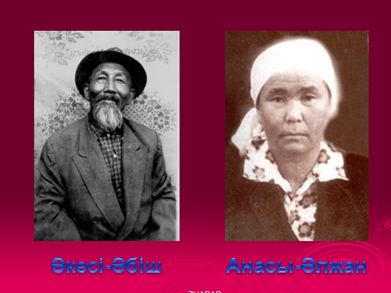
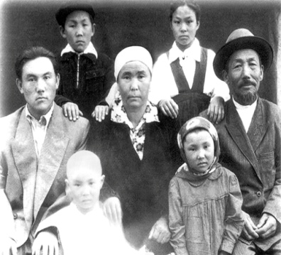
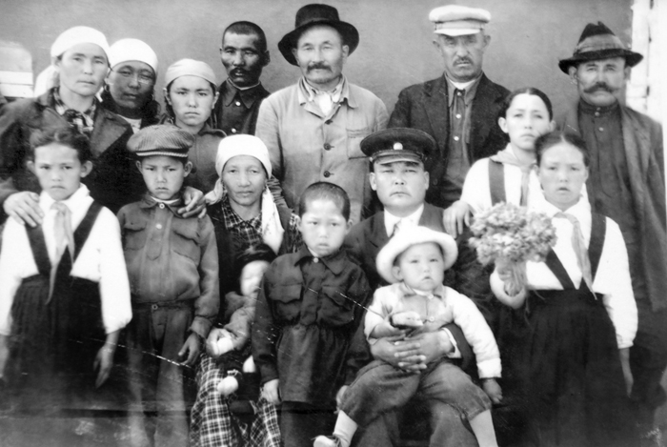
1 мәтін Н.Назарбаевтың отбасы және балалық шағы

Slide 9
2- мәтін Н.Назарбаевтың оқушы кезі

Slide 10
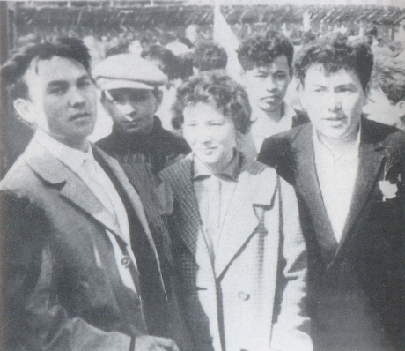
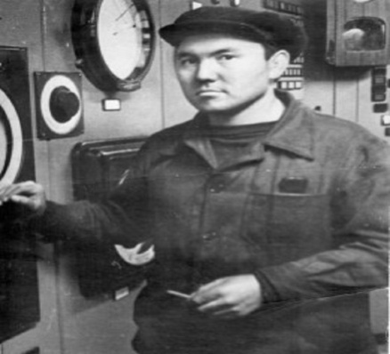
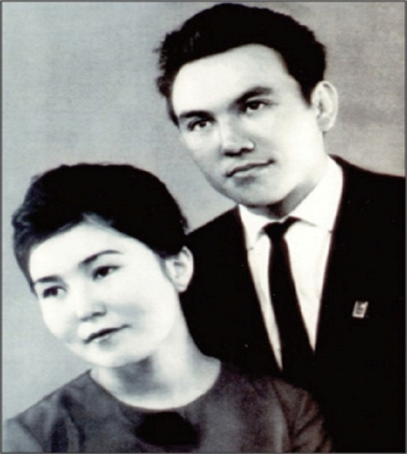
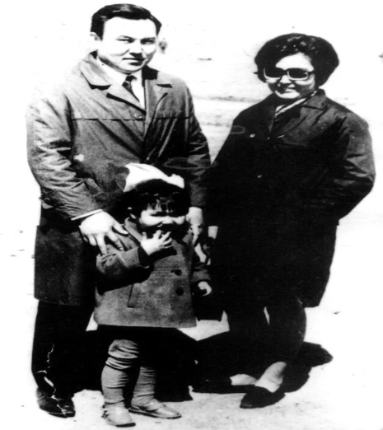
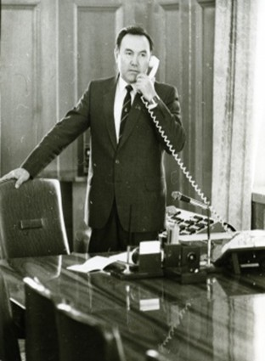
3- мәтін Н.Назарбаевтың жастық шағы

Slide 11
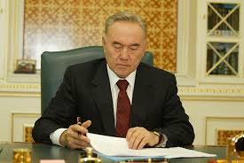
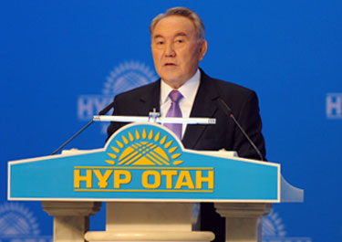
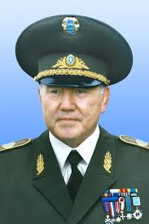
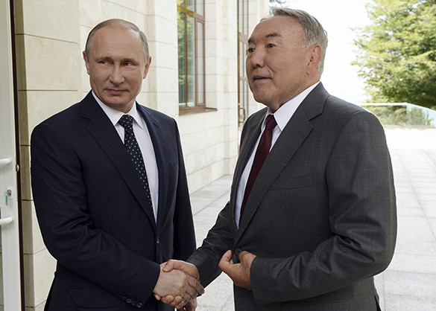
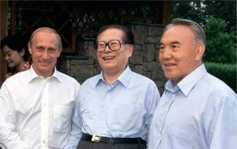
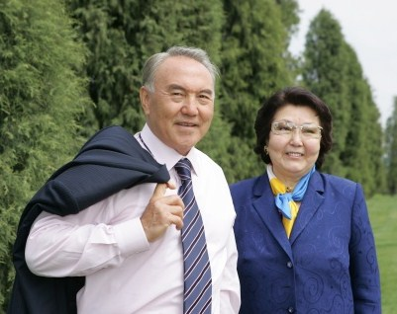
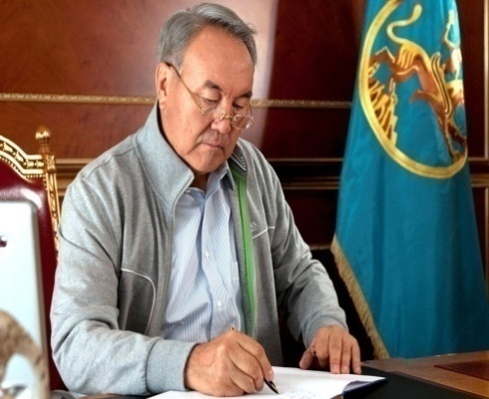
4- мәтін Н.Ә.Назарбаев- Елбасы

Slide 12
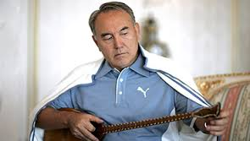
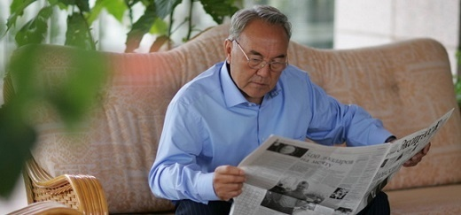
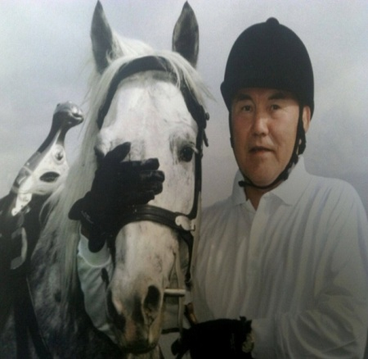
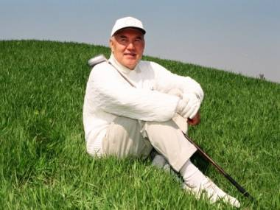
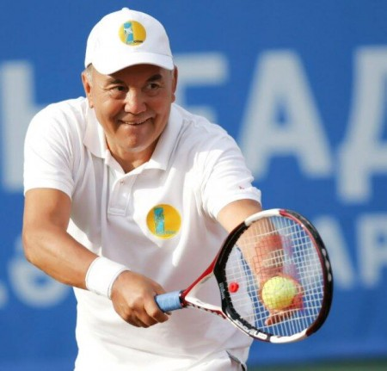

Slide 13
ІІ . «Сандар сыр шертеді» / Әр топқа сандармен бірге оқиғалар беріледі. Болған оқиғаларды жылымен бірге орналастыру.Қай топ бірінші болса, сол топ жеңеді/
Сандар сыр шертеді
1991 жыл Қазақстан Тәуелсіздігін жариялады
16 желтоқсан
1993 жылы Төл теңгеміз дүниеге келді
15 қараша
1991 жылы 29 тамыз Семей полигоны жабылды
1995 жыл жаңа Ата Заңымыз қабылданды
30 тамыз
1991 жыл қазақ ғарышкері, Т.О. Әубәкіров ғарышқа ұшты
2 қазан
1992 жыл Еліміздің Мемлекеттік рәміздері бекітілді
4 маусым
1991 жыл тұңғыш Президентіміз сайланды
1 желтоқсан
1997 жыл Ақмола қаласы Астана болып жарияланды
10 қазан
1992 жыл Қазақстан БҰҰ-на мүше болып қабылданды
2 наурыз
2016 жыл 16 желтоқсан Қазақстан Тәуелсіздігінің 25-жылдық мерейтойы тойланады
Сандар сыр шертеді
1991 жыл Қазақстан Тәуелсіздігін жариялады
16 желтоқсан
1993 жылы Төл теңгеміз дүниеге келді
15 қараша
1991 жылы 29 тамыз Семей полигоны жабылды
1995 жыл жаңа Ата Заңымыз қабылданды
30 тамыз
1991 жыл қазақ ғарышкері, Т.О. Әубәкіров ғарышқа ұшты
2 қазан
1992 жыл Еліміздің Мемлекеттік рәміздері бекітілді
4 маусым
1991 жыл тұңғыш Президентіміз сайланды
1 желтоқсан
1997 жыл Ақмола қаласы Астана болып жарияланды
10 қазан
1992 жыл Қазақстан БҰҰ-на мүше болып қабылданды
2 наурыз
2016 жыл 16 желтоқсан Қазақстан Тәуелсіздігінің 25-жылдық мерейтойы тойланады

Slide 14
ІІІ. Үй тапсырмасы Әр топқа тақырыпқа байланысты әртүрлі тапсырмалар берілген. Сол тақырыптарды оқушылар ашып айтады,слайд арқылы көрсетеді.
1 топ.
Қазақстан Республикасының Президенті Н.Ә.Назарбаевтың лауазымдық мәртебесі, президенттік биліктің рәміздері мен белгілері, ғылыми дәрежесі:

Slide 16
Президенттік биліктің рәміздері мен белгілері
Қ. Р. Президенті мемлекеттің жоғары лауазымды тұлғасы ретінде дербес рәміздер мен айырым белгілерін иеленді. 1995 жылғы «Қ.Р-ның мемлекеттік наградалары туралы» ҚР Заңына сәйкес, «Алтын Қыран» ордені жоғары дәрежелі айырым белгісі болып саналады. Қ.Р. Президентінің төсбелгісі мемлекеттің жоғары лауазымды тұлғасының ресми айырым белгісі болып саналады.
Ғылыми дәрежесі: Қожа Ахмет Яссауи атындағы Халықаралық қазақ-түрік университетінің құрметті профессоры, Халықаралық инженерлік академиясының академигі
Н.Ә.Назарбаев – Дүниежүзі қазақтары қауымдастығының төрағасы. Біз талай заманда тарыдай шашылып кеткен қандастарымызды атамекенге жинаған үш елдің біріміз Тәуелсіздік жылдары шетелдерден 800 мыңнан астам отандасымыз келіп халық саны бір жарым миллиондарға артты. 1992 жылы Алматыда қазақтардың І дүниежүзілік құрылтайы өтті. Құрылтайда дүниежүзі қазақтарының қауымдастығының төрағасы болып Н.Ә.Назарбаев сайланды.

Slide 17
2топ.
Н.Ә.Назарбаев бірқатар ғылыми кітаптардың, әлеуметтік-экономикалық даму проблемалары мен қоғамдық –саяси еңбектерінің авторы. Ал енді Президентіміздің еңбектерімен таныс болыңыздар:
1.Ғасырлар тоғысында
2. Бейбітшілік кіндігі
3. Қазақстан жолы
4. Тәуелсіздік белестері
5. Ой бөлістім халқыммен
6.Сындарлы он жыл.
7. Жүз жылға татитын он жыл
8. Тарих тағлымдары және қазіргі заман
9. Қазақстан-2030
10. Еуразия жүрегінде
11.Ұлы Дала ұлағаттары(2016 ж)

Slide 18
3 топ.
Елбасы – туған халқын, туған жерін, даласын жанындай сүйетін адам. Мұны сөзі мен де, ісімен де, шығармашылығымен де дәлелдеп келеді. Н.Ә.Назарбаевтың авторлық әні таныс болыңыздар:
1. «Үшқоңыр» әні: (сөзі: Нұрсұлтан Назарбаев, әні: Алтынбек Қоразбаев)
2. Сарыарқа әні: (сөзі: Нұрсұлтан Назарбаев, әні: Алтынбек Қоразбаев)
3. «Елім менің» (сөзі: Нұрсұлтан Назарбаев, әні: Бекболат Тілеуханов)
4. «Менің Қазақстаным» (сөзі: Жұмакен Нәжімеденов, Нұрсұлтан Назабаев, әні: Шәмші Қалдаяқов)

Slide 19
4 топ.
Н.Ә.Назарбаев туралы деректі фильмдермен таныс болыңыздар.Олар:
1. «Президенттің уақыт және өзі жайындағы толғаныстары»
2. «Назарбаев. Бүкпесіз әңгіме»
3.«Президенттің Қазақстан халқына жолдауы: Өркендеудің жаңа серпіні»
4. «Әлем менің жанарымда. Бітімгершілік миссиясы

Slide 20
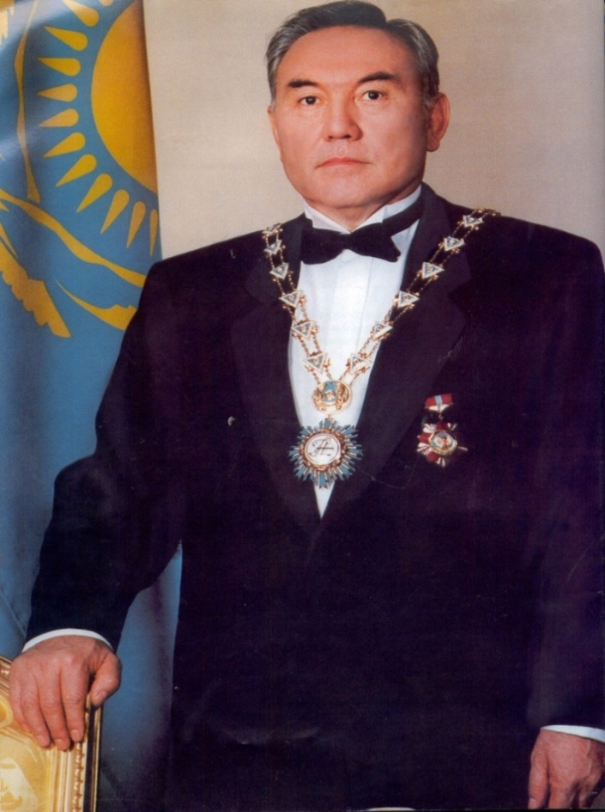
1 топ слайды
Қазақстан Республикасының Президенті Н.Ә.Назарбаервтың лауазымдық мәртебесі,президенттік биліктің рәміздері
Қазақстан Республикасының Тұңғыш Президенті-Елбасы
Экономика ғылымдарының докторы (1993)
ҚР Ұлттық ғылым академиясының (1995) және басқа да ғылыми мекемелер мен шетел оқу орындарының академигі
Қазақстан халқы Ассамблеясының төрағасы
Қазақстанның Қарулы Күштерінің Жоғары Бас Қолбасшысы
Дүниежүзілік қазақтар қауымдастығының төрағасы
Нұр Отан Халықтық-демократиялық партиясының төрағасы
Дүние жүзі қазақтары ассоциациясының төрағасы
Орталық Азия мемлекеттері Достық қорының құрметті төрағасы
ЕҚЫҰ-нің бас төрағасы
Бірнеше жыл Халықаралық Аралды құтқару қорын басқарды

Slide 21
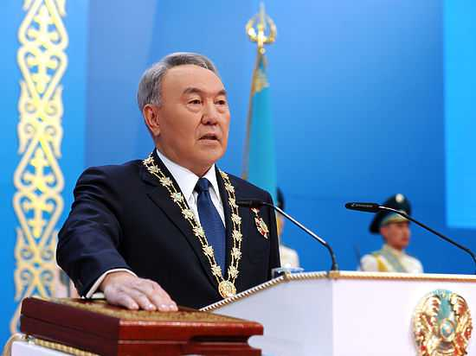
Президенттік биліктің рәміздері мен белгілері
Қазақстан Республикасының Президенті мемлекеттің жоғары лауазымды тұлғасы ретінде дербес рәміздер мен айырым белгілерін иелен­ді.
Соның бірі – Қазақстан Республикасы Президентінің төсбелгісі. Ол шапақтары сегіз қырлы нысанды құрайтын көп сәулелі жұлдыздан тұрады. Жұлдыздың ортасында алтын әріптермен «ҚАЗАҚСТАН ПРЕЗИДЕНТІ» деп айналдыра жазылған медальон бар. Белгі Қазақстанның елтаңбасы түріндегі ілгіш арқылы әрқайсысы қосарлы кішкене шынжыр арқылы біріктірілген жиырма бунақтан тұратын алқаға жалғасады. Жалғасқан бунақтар көгілдір түсті эмальмен көмкерілген, жиегі ақ түсті, ортасында алтын шаңырақ бейнеленген үш бұрышты элементтер. Қазақстан Республикасының Президенті төсбелгіні ұлықтау рәсімінде, мемлекеттік мерекелерде, әскери парад өткізу және шет мемлекеттердің ресми тұлғаларын қабылдау кезінде тағады.
Президент билігінің тағы бір рәмізі – оның дербес жалауы, Президент байрағы. Қазақстан тарихында тұң­ғыш рет Мемлекет басшысының бай­рағы 1995 жылдан қолданыла бас­тады. Республика Президентінің төсбелгісі сияқты ол да мемлекеттің жоғары лауазымды тұлғасының ресми айырым белгісі болып саналады. Президент байрағы Мемлекет басшысының резиденциясына, сондай-ақ Қазақстан Президентінің көліктеріне орнатылады.

Slide 22
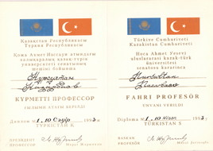
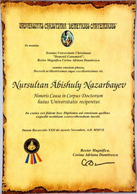
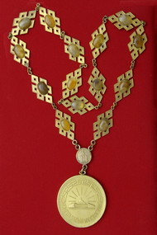
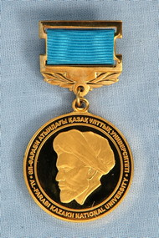
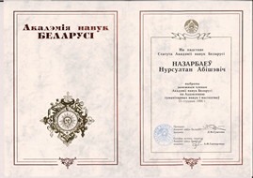
Ғылыми дәреже және атақтары
Қожа Ахмет Яссауи атындағы Халықаралық қазақ-түрік университетінің құрметті профессоры
Халықаралық инженерлік академиясының академигі
Д.Кантемир атындағы Христиан университетінің құрметті докторы
Әл-Фараби атындағы Қазақ мемлекеттік университетінің құрметті докторы
Беларусь Республикасы Ғылым академиясының шетелдік мүшесі.
Моңғол мемлекеттік университетінің құрметті докторы

Slide 23
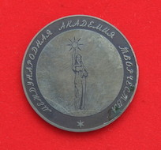
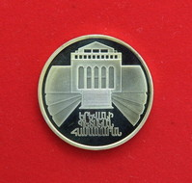
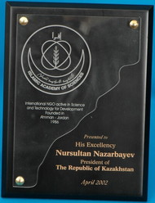
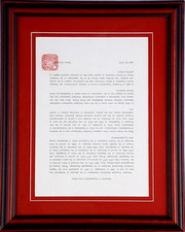
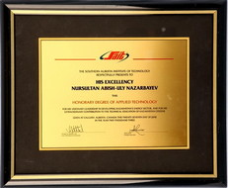
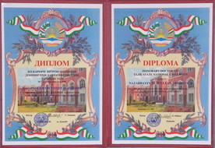
Халықаралық шығармашылық академиясының құрметті мүшесі
Ереван мемлекеттік университетінің құрметті докторы
Ислам әлемі ғылымдары академиясының құрметті мүшесі
Кембридж университетінің құрметті профессоры
Тәжік ұлттық мемлекеттік университетінің құрметті докторы.
Корей университетінің құрметті докторы

Slide 24
2 –топ слайды Н.Назарбаев бірқатар ғылыми еңбектердің және әлеуметтік – экономикалык даму мәселелері мен қоғамдық – саяси тақырып бойынша кітаптардың авторы.
Важнейшее условие интенсификации (А.1983)
Стальной профиль Казахстана (А.1984)
Экономика Казахстана:реальность и перспектива становления (А.1988)
Без правых и левых (М.1991), Стратегия развития Казахстана как суверенного госурдарства (А.1992)
Стратегия ресурсосбережения и переход к рынку (М,1992)
Идейная консолидация общества как условие прогресса Казахстана (А.1993)
Нарық және әлеуметтік – экономикалық даму (А.1994)
Ғасырлар тоғысында (А. 1996)
Евразийский союз: идеи, практика, перспективы (М.1997)
Тарих толқынында(А,1997)
О времени, о судьбах, о себе... (Лондон 1997)
Стратегия трансформации общества и возрождение Евразийской цивилизации (М,2002)
Бибітшілік кіндігі (А,2002)
Сындарлы оң жыл (А,2002)
Еуразия жүрегинде (А,2005)
Қазақстан жолы (А,2012)

Slide 25
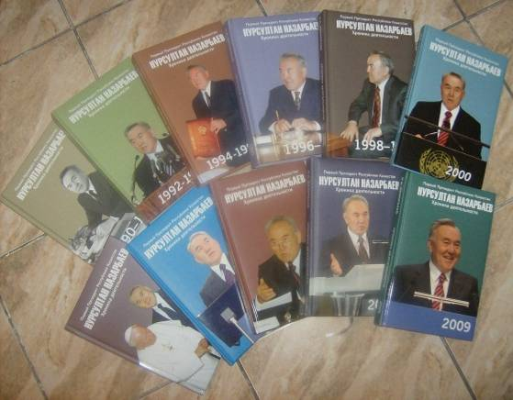
Қазақстан Республикасының Тұңғыш Президенті
Нұрсұлтан Әбішұлы Назарбаев

Slide 26
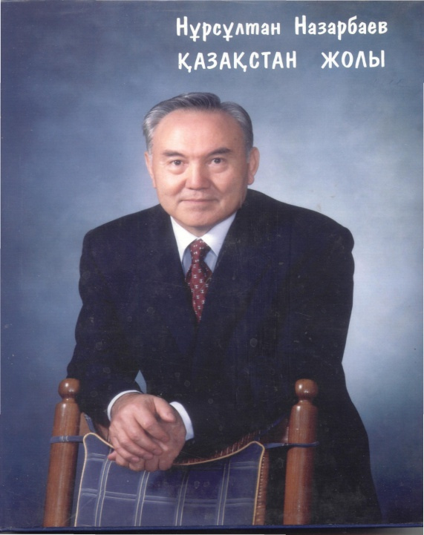
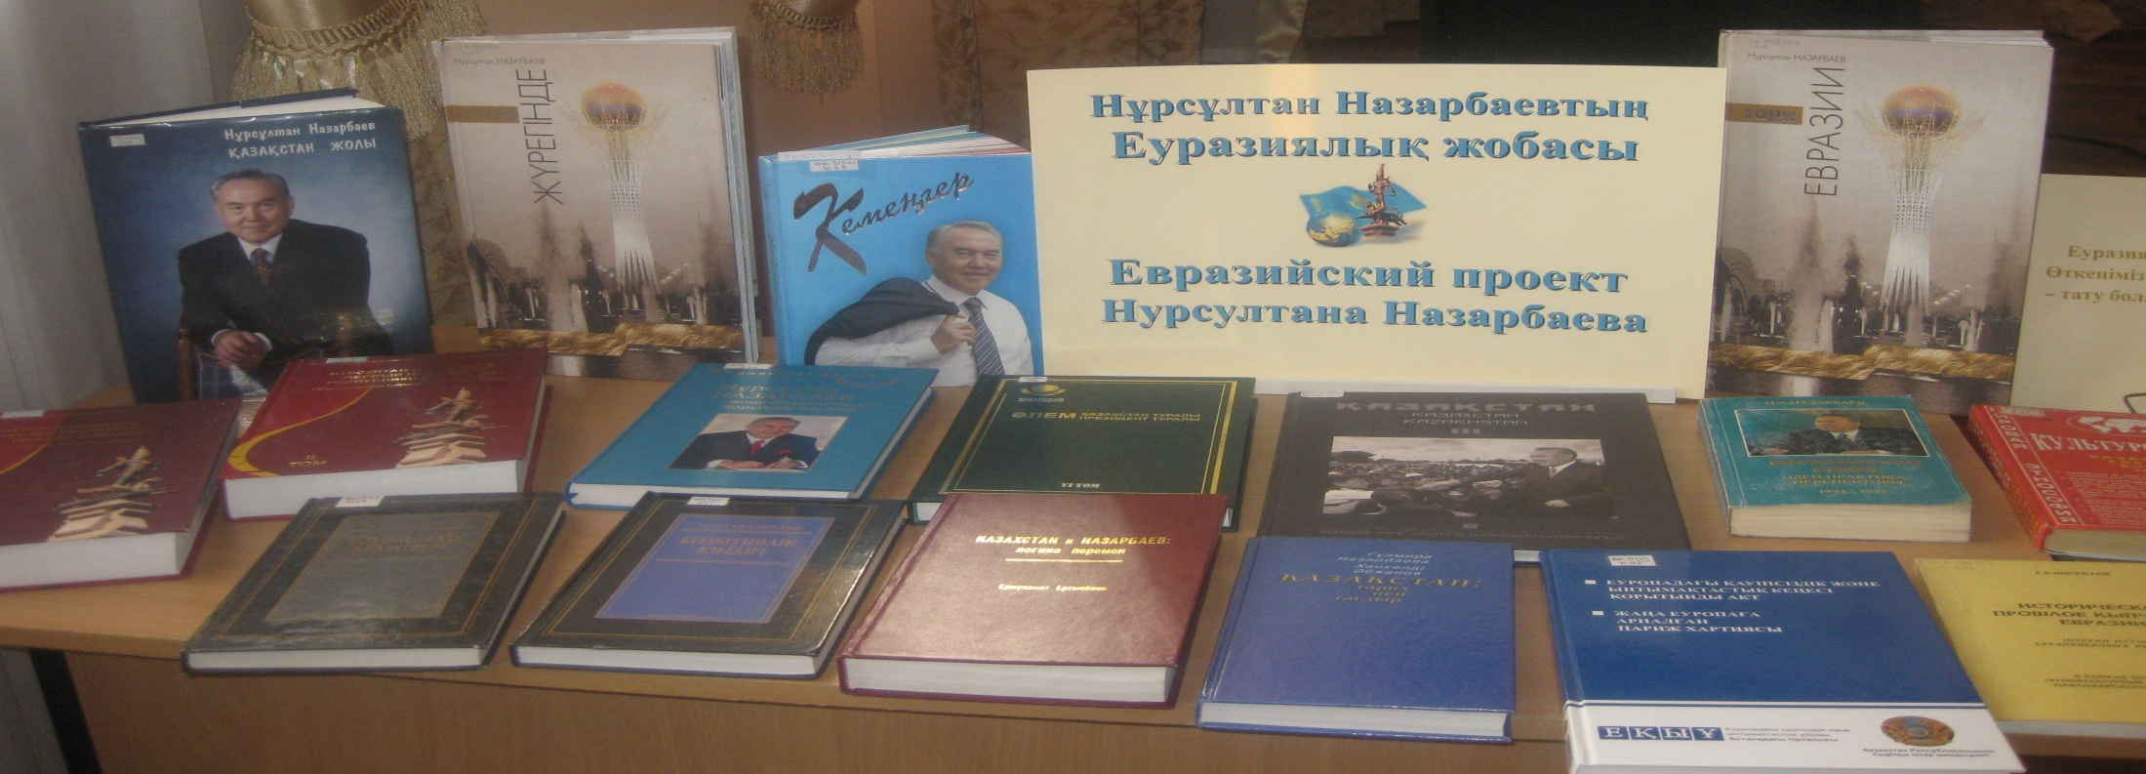

Slide 28
3-топ слайды
Елбасы – туған халқын, туған жерін, даласын жанындай сүйетін адам. Мұны сөзі мен де, ісімен ле, шығармашылығымен де дәлелдеп келеді.
Н.Ә. Назарбаевтың авторлық әндері:
Үшқоңыр, Менің Қазақстаным, Елім менің, Сарыарқа.

Slide 29
Үшқоңыр әні
Атауы:Үшқоңыр
Орындаушы:МузАРТ
Сөзі:Н.Назарбаев
Әні:А.Қоразбаев
Елбасымыз Нұрсұлтан Назарбаевтың туған жері һәм кіндік қаны тамған құтты мекені – Алматы қаласының іргесіндегі Қаскелең, соған қарасты Үшқоңыр ауылы (бұрынғы Шамалған), оның ар жағындағы Үшқоңырдың тауы мен жайлауы. Қазақстанның болашақ Президентінің балалық шағы осы жерлерде өткен. Болашақ басшының бойындағы басқалардан оза шабатын белгілері балалық шағында-ақ бой көрсетіп, бүр жарған беткей де – осы.

Slide 30
Менің Қазақстаным әні
2006 жылы 7 қаңтар күні әнұран қабылданды. «Менің Қазақстаным» әні дүние жүзіне таралды.
Еліміздің қай түкпіріне барсам да, кәрі де жас та әнұрандық мәртебесі болмаса да, аса көрнекті композитор Шәмші Қалдаяқов пен талантты ақын Жұмекен Нәжімеденовтің сөзіне жазылған «Менің қазақстанымды» орындап жүрді. Бейресми Әнұран қызметін атқарып келген бұл әнге ресми мәртебе беретін күн жетті деп есептеймін. Елабсы ғана емес, Қазақстанның азаматы ретінде мен осы әннің сөзіне тиісті өзгертулер енгізіп, мәтіннің жаңа нұсқасын назарларыңызға ұсынып отырмын. Авторлығына еш таласым жоқ- деген елбасы бір сөзінде.

Slide 31
4-топ слайды Н.Ә. Назарбаев туралы деректі фильмдер:
«Президенттің Қазақстан халқына жолдауы:Өркендеудің жаңа серпіні»

Slide 32
«Президенттің уақыт және өзі жайындағы толғаныстары»

Slide 33
«Назарбаев.Бүкпесіз әңгіме»

Slide 34
«Әлем менің жанарымда.Бітімгершілік миссиясы»

Slide 35
